Slide 1

Национальный исследовательский
Нижегородский государственный университет им. Н.И. Лобачевского Институт информационных технологий, математики и механики
Разработка мобильных приложений на Unity
Масштабирование объектов
Карчков Денис
Кузнецов Артём

Slide 2

Содержание
Проблема с масштабированием
Начало урока
Привязка
Ещё одна проблема с масштабированием
Решение проблемы с масштабированием

Slide 3
Проблема с масштабированием
Не всегда какой-то расставленный элемент, расположенный слева или в каком-то углу, будет располагаться точно в том же месте, как и на нашем смартфоне. Дело все в том, что все смартфоны имеют разное разрешение, а также соотношение сторон.
Возьмём к примеру обычный смартфон Full HD с разрешением 1080 на 1920 пикселей, для которого разработаем наше приложение, опираясь на этот формат. Но вот незадача: к нам потом приходят и говорят, что пользователи недовольны, всё «поплыло». В чём же проблема? А оказывается, что вышел какой-то новый смартфон, у которого разрешение аж 2160x1856 пикселей!
Инструменты масштабирования – вот решение проблемы!

Slide 4
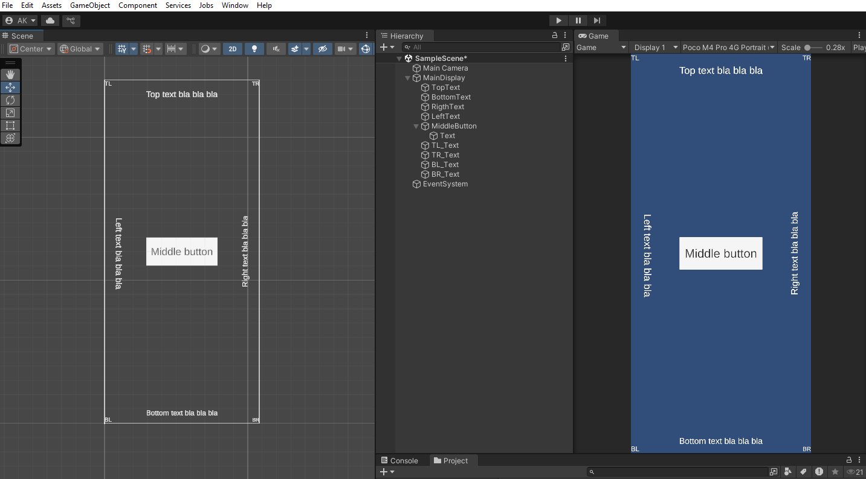
Начало урока
Создаём пустой проект и добавляем парочку компонент на главный экран. В ходе урока будет рассматриваться пример с текстами по углам, на каждой из сторон, а также с кнопкой по середине.

Slide 5
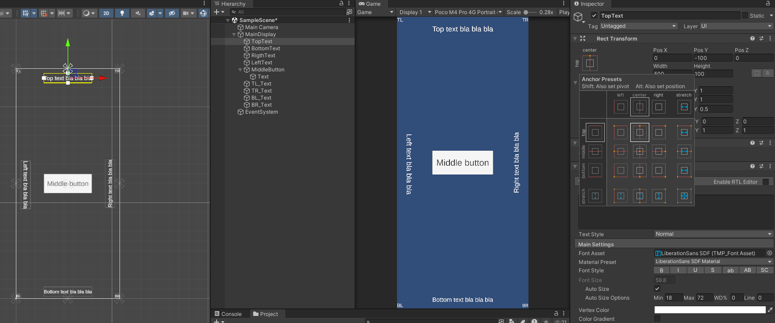
Привязка
Чтобы сделать привязку объекта к какой-либо из сторон, выделяем нужный один объект: возьмем, к примеру, TopText. Слева в инспекторе находим окно с выбором привязки и выбираем привязку к верхней границе экрана:
Галочка в свойствах текста AutoSize позволит ему автоматически масштабироваться в зависимости от нашего разрешения и размера текстового поля.

Slide 6
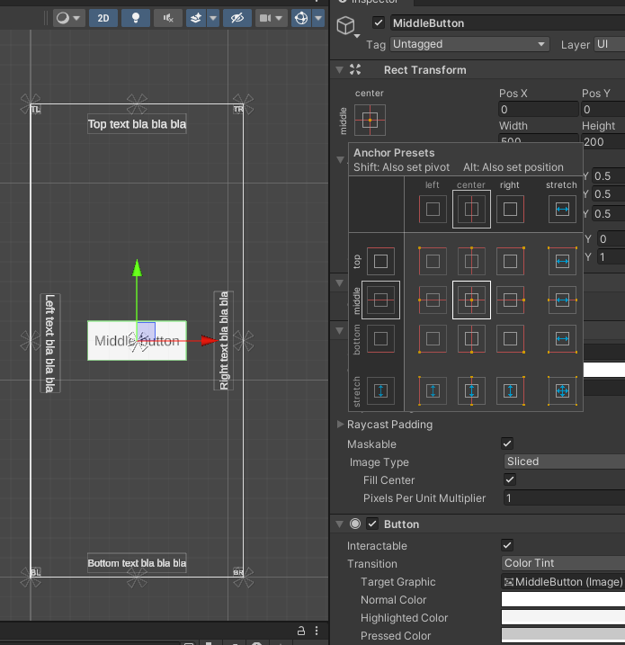
Привязка
Чтобы осуществить привязку, необходимо выбрать объект, а потом выбрать инструмент привязки. На сцене после выбора, привязка конкретного объекта будет размещаться в виде крестика. И в дальнейшем при изменении разрешения каждый элемент будет размещаться строго относительно её точки привязки.

Slide 7
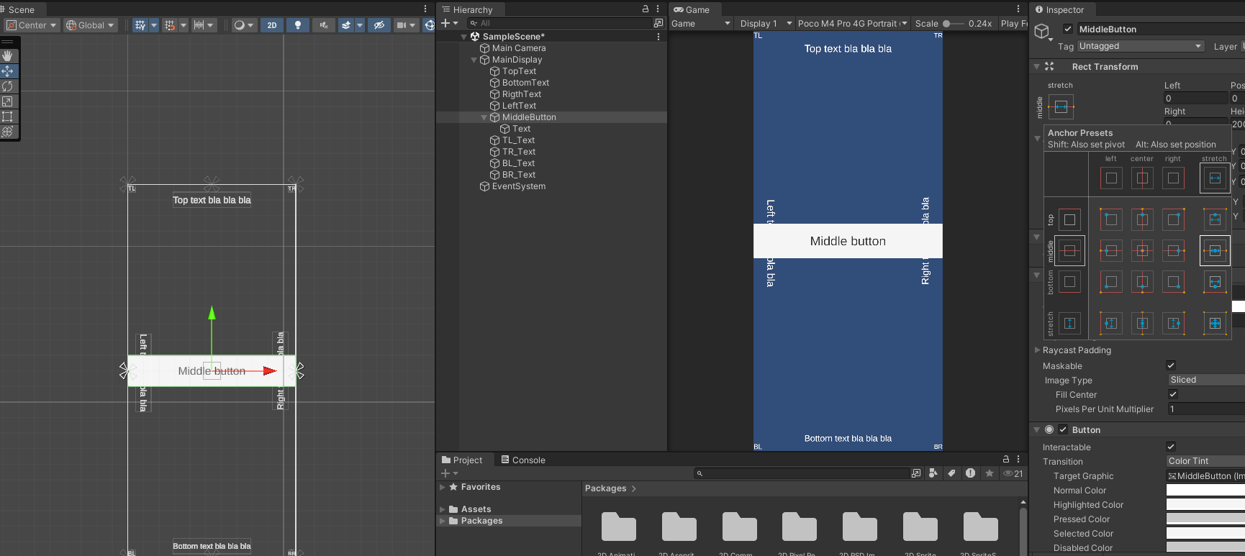
Привязка
Также можно автоматически растянуть какой-то выбранный объект, но при этом у него будет немного по-другому изменяться точка привязки.
Пример: выбираем кнопку в иерархии, потом открываем инструмент привязки и теперь, самое главное, зажимаем комбинацию клавиш Alt + Shift, и выбираем желаемую растяжку (например по центру вдоль левой и правой стороны экрана).

Slide 8
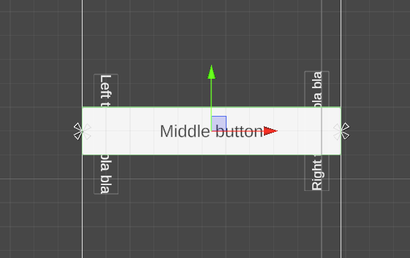
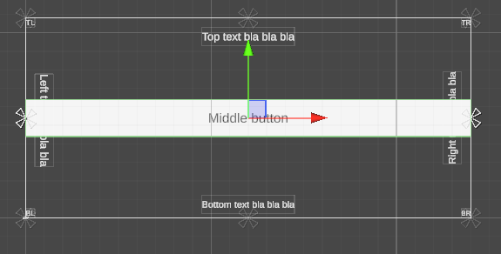
Привязка
Если раньше точка привязки (крестик) отображался ровно по центру, то теперь он как бы разделился на две части: 2 слева и 2 справа, и при этом наша кнопка растянулась.
Теперь независимо от разрешения наша кнопка будет всегда растягиваться вдоль этих сторон.
Вернём изменения до тех пор, пока кнопка не станет ровно по центру.

Slide 9
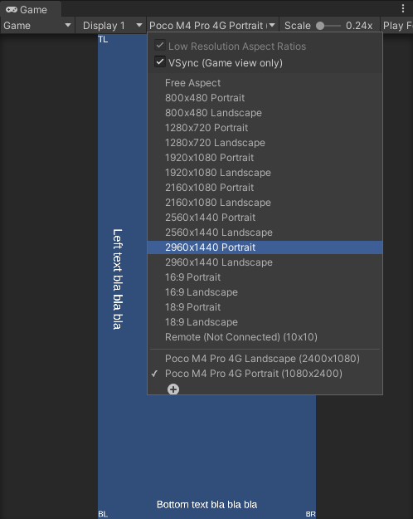
Ещё одна проблема масштабирования
Достаточно ли всех этих изменений для корректной работы? Давайте проверим!
Сверху в окне Game, как мы уже знаем, можно выбрать другое разрешение. Переберём их и посмотрим, какими будут результаты,
С большим разрешением проблем не видно, за исключением того, что наш текст стал очень крохотным, что не есть хорошо. Это ещё одна проблема масштабирования

Slide 10
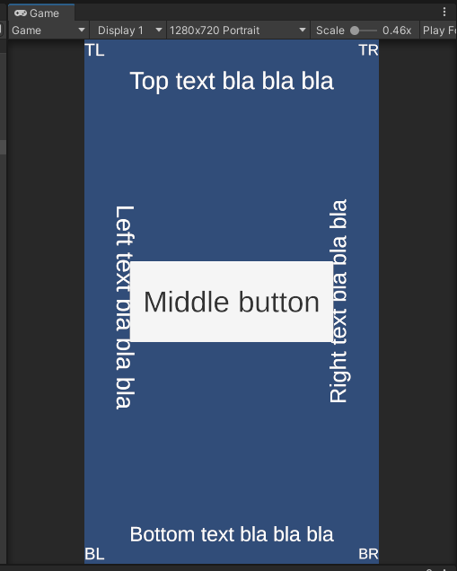
Ещё одна проблема масштабирования
При маленьком расширении получаем следующую картину.
Это случилось потому, что наши точки привязки прямо пропорционально влияют на размещение наших объектов или, другими словами, если у нас был отступ 100 пикселей, то при переносе на другое разрешение будет осуществляться отступ на те же 100 пикселей!

Slide 11
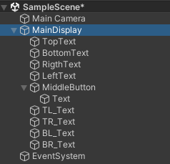
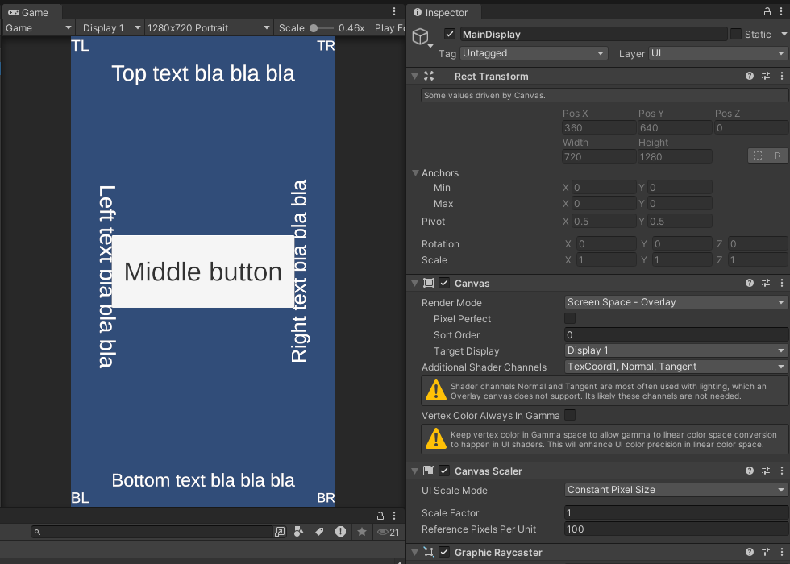
Решение проблемы с масштабирования
Вспоминаем про иерархию нашего приложения: все объекты, которые попадают на главный экран, являются дочерними относительного самого Canvas (в нашем случае MainDisplay)
Выбираем MainDisplay и идём в инспектор. Находим там компонент под названием Canvas Scaler, именно он нам и нужен.

Slide 12
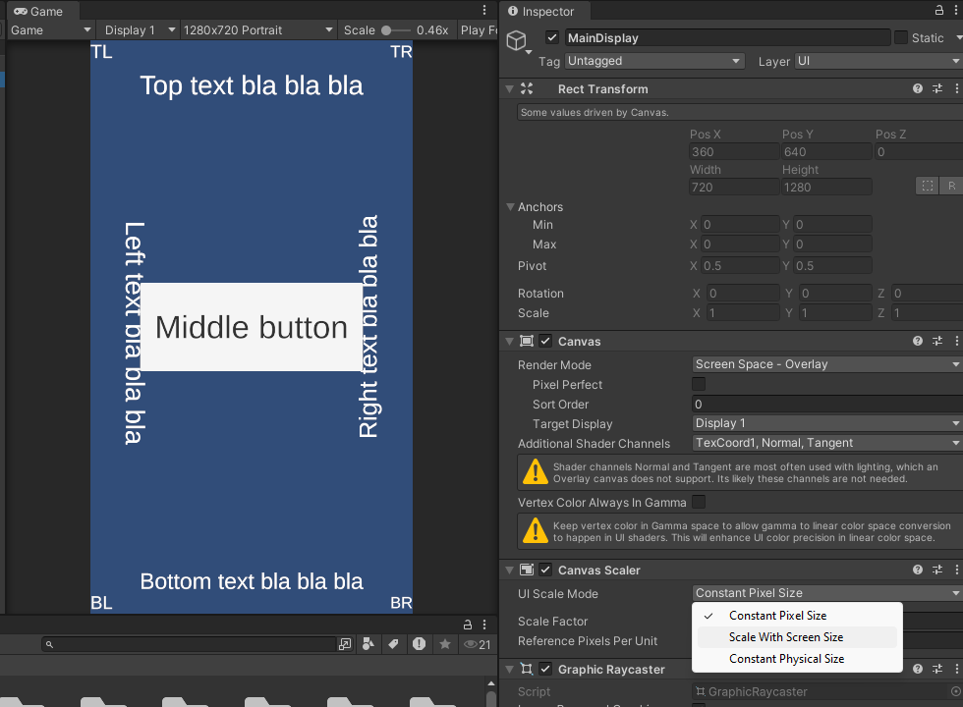
Решение проблемы с масштабирования
По умолчанию UI Scale Mode будет Constant Pixel Size. При изменении разрешения нашего экрана объект будет отдаляться на то количество пикселей от своей точки привязки, которое было задано изначально разработчиком.
Для того, чтобы убрать данную проблему, меняем UI Scale Mode на Scale With Screen Size

Slide 13
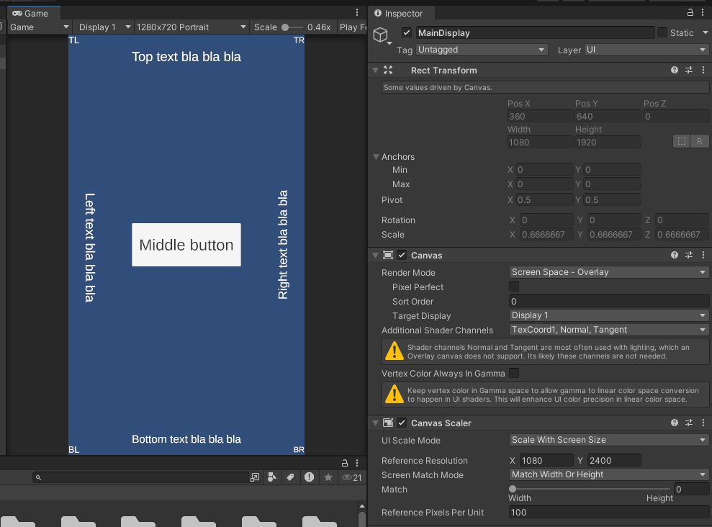
Решение проблемы с масштабирования
Теперь проблема решена.

Slide 14
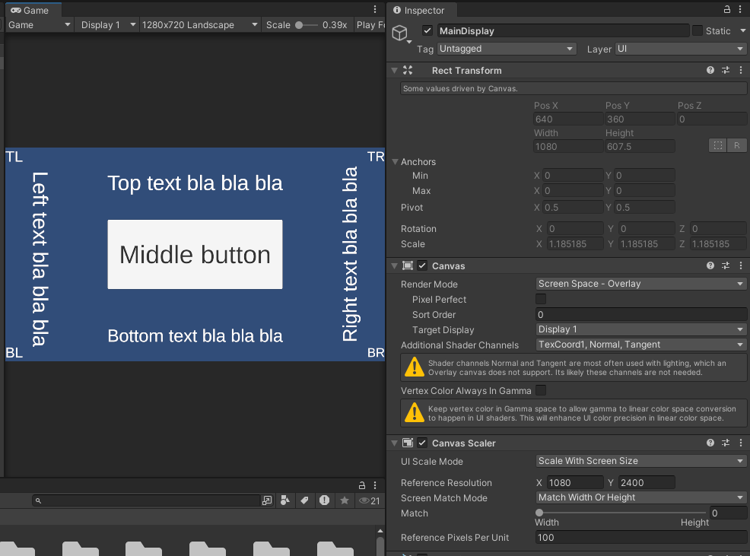
Решение проблемы с масштабирования
Однако если взять смартфон горизонтально (если такая возможность предусмотрена), то мы по-прежнему увидим небольшую проблему:

Slide 15
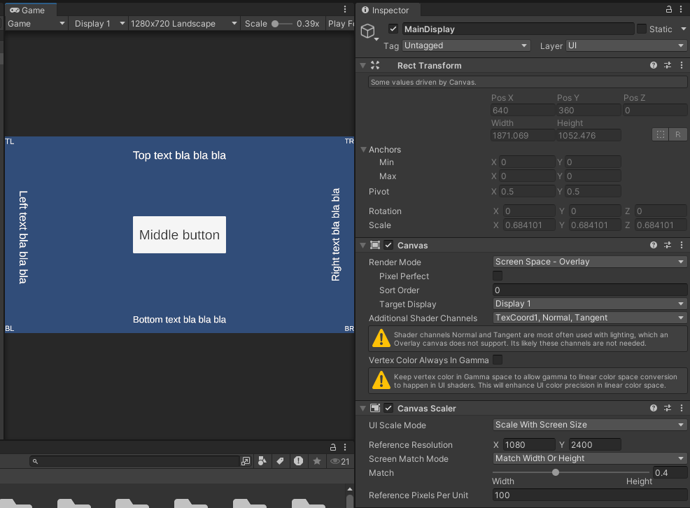
Решение проблемы с масштабирования
Для этого предусмотрено поле Match: тут нам необходимо поиграться с ползунком и подобрать идеальное для нас соотношение ширины / высоты.
Теперь наше приложение будет автоматически масштабировать объекты, независимо от разрешения смартфона, на котором оно запускается.

